Slide 4
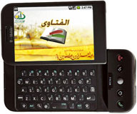
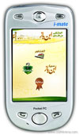
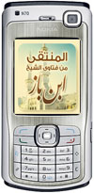
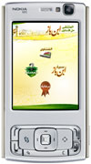
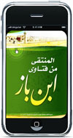
برنامج المنتقى من فتاوى الشيخ عبد العزيز بن باز على أجهزة الجوال

Slide 5
تعريف بالمشروع
تقوم فكرة البرنامج على أساس توفير موسوعة فتاوى شرعية عامة مصغرة موثوقة ومعتمدة علمياً، يمكن إضافتها إلى جهاز الجوال أياً كان نوعه، ويمكن للمستخدم الرجوع إليها لتصفح الفتاوى أو البحث فيها في أي وقت وأي مكان.
يستهدف المشروع جميع أنواع أجهزة الجوال المختلفة والموجودة في السوق العالمية، وهي:
الجوالات العاملة بنظام Symbian مثل ( NOKIA – SONY-ERICSSON - MOTOROLA ).
الجوالات العاملة بنظام Windows مثل ( I-mate – LG – SAMSONG - HTC ).
جوالات الـ iphone والتي تعتبر من أحدث وأشهر أجهزة الجوال في العالم.
الجوالات العالمة بنظام Android مثل جوال شركة Google الشهيرة G1-Mobile.
تجدر الإشارة إلى أن العمل على كل نظام يعد خط إنتاج مختلف تماماً عن الأنظمة الأخرى
من حيث الكفاءة والتقنية والطريقة والأداء

Slide 6
أقسام البرنامج
سيرة الشيخ:
يتضمن هذا القسم سيرة حياة الشيخ عبد العزيز بن باز رحم الله.
موسوعة الفتاوى:
موسوعة فتاوى شرعية مصنفة علمياً يمكن للمستخدم تصفحها والاطلاع على محتوياتها أو البحث داخلها، وتتفرع الموسوعة لثلاثة أقسام رئيسية هي:
العقيدة
الفقه
فتاوى عامة
حقيبة المختارات.

Slide 7
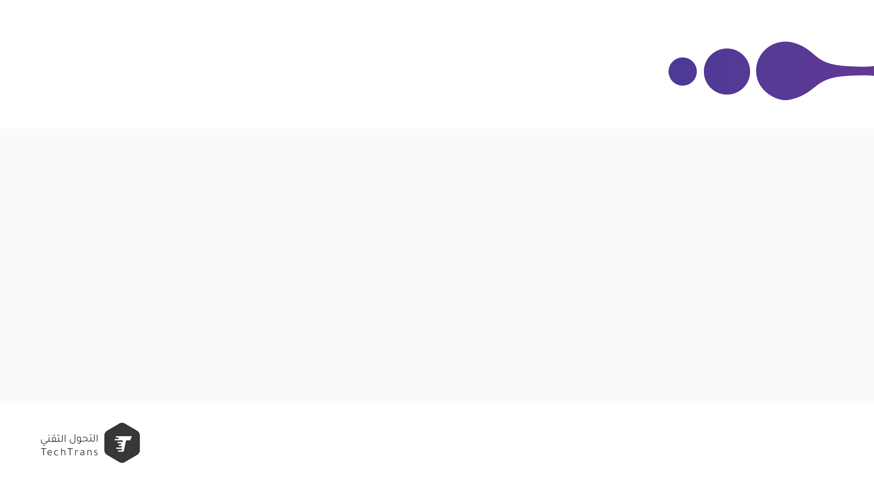
خصائص ومميزات
البحث:
يمكن للمستخدم البحث في قاعدة بيانات الفتاوى عن طريق عنوان الفتوى أو السؤال أو الجواب، بحيث يصل بسهولة إلى أي فتوى يبحث عنها.
مشاركة المحتوى:
يمكن للمستخدم مشاركة محتويات البرنامج عن طريق إرسال الفتاوى للآخرين بواسطة الخدمات المتاحة ( بلوتوث – رسالة نصية – رسالة وسائط )
حقيبة المختارات:
يمكن للمستخدم حفظ أي فتوى في حقيبة خاصة بحيث يسهل عليه الرجوع إليها في أي وقت دون الحاجة للبحث عنها داخل الموسوعة.

Slide 8
المادة العلمية
تتألف المادة العلمية للبرنامج من 1700 فتوى قام بإعدادها وجمعها ومراجعتها مجموعة من الباحثين الشرعيين المؤهلين لمثل هذه الأعمال.
تم انتقاء الفتاوى من كتاب مجموع فتاوى الشيخ عبد العزيز ابن باز رحمه الله.
جميع الفتاوى مذيلة برقم المجلد ورقم الصفحة.

Slide 9
فريق العمل
يتألف فريق العمل لهذا المشروع من:
4 باحثين شرعيين.
6 مبرمجين لأنظمة التشغيل الأربعة.
مصمم جرافيكس.

Slide 10
أنظمة التشغيل

Slide 11
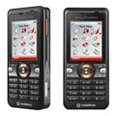
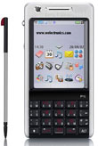
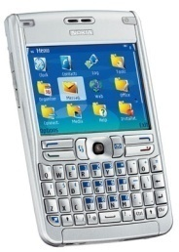
نظام Symbian
هو نظام تشغيل تم تصميمه للعمل على أجهزة الجوال المحمولة، ويعتبر أشهر أنظمة التشغيل وأكثرها انتشاراً وتعتمد عليه الكثير من شركات تصنيع الهواتف المحمولة
لغة البرمجة المستخدمة: Java Microedition
الأجهزة:
SONY-ERICSSON - NOKIA - MOTOROLA
حالة المشروع: مكتمل

Slide 12
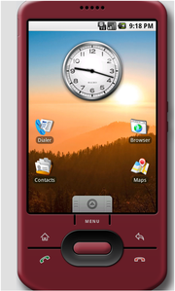
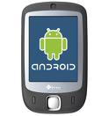
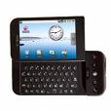
آندرويد
نظام تشغيل جديد للجوالات تتبنى تطويره جوجل، وقد بدأ بالانتشار في عدد من بلدان العالم، ويعتبره الكثيرون منافسا حقيقيا لآي فون.
لغة البرمجة المستخدمة: Java
الأجهزة: HTC
حالة المشروع: مكتمل

Slide 13
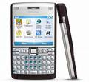
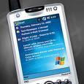
وندوز موبايل
نظام التشغيل المعروف، من مايكروسوفت، وتعمل عليه شريحة واسعة من الجوالات.
لغة البرمجة المستخدمة: C#
الأجهزة: iMate, HTC, SonyEricsson,…
حالة المشروع: مكتمل

Slide 14
ماك
نظام التشغيل الشهير لأجهزة أبل.
لغة البرمجة المستخدمة: Objective C
الأجهزة: iPhone
حالة المشروع: مكتمل

